Slide 1
La cartographie des tests
Software Development Life Cycle
Définition de Test
Software Testing Life Cycle
Les différents types de test
Les différents modèles de test
Statique Vs Dynamique
Auto Vs Manuel

Slide 2

Software Development Life Cycle

Slide 3

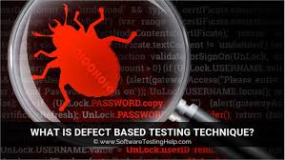
Définition de Test
Les tests est une partie essentielle dans le processus de développement et sont utilisé pour identifier les erreurs, les défauts, les bogues ou les problèmes potentiels dans un logiciel avant sa mise en production.

Slide 4
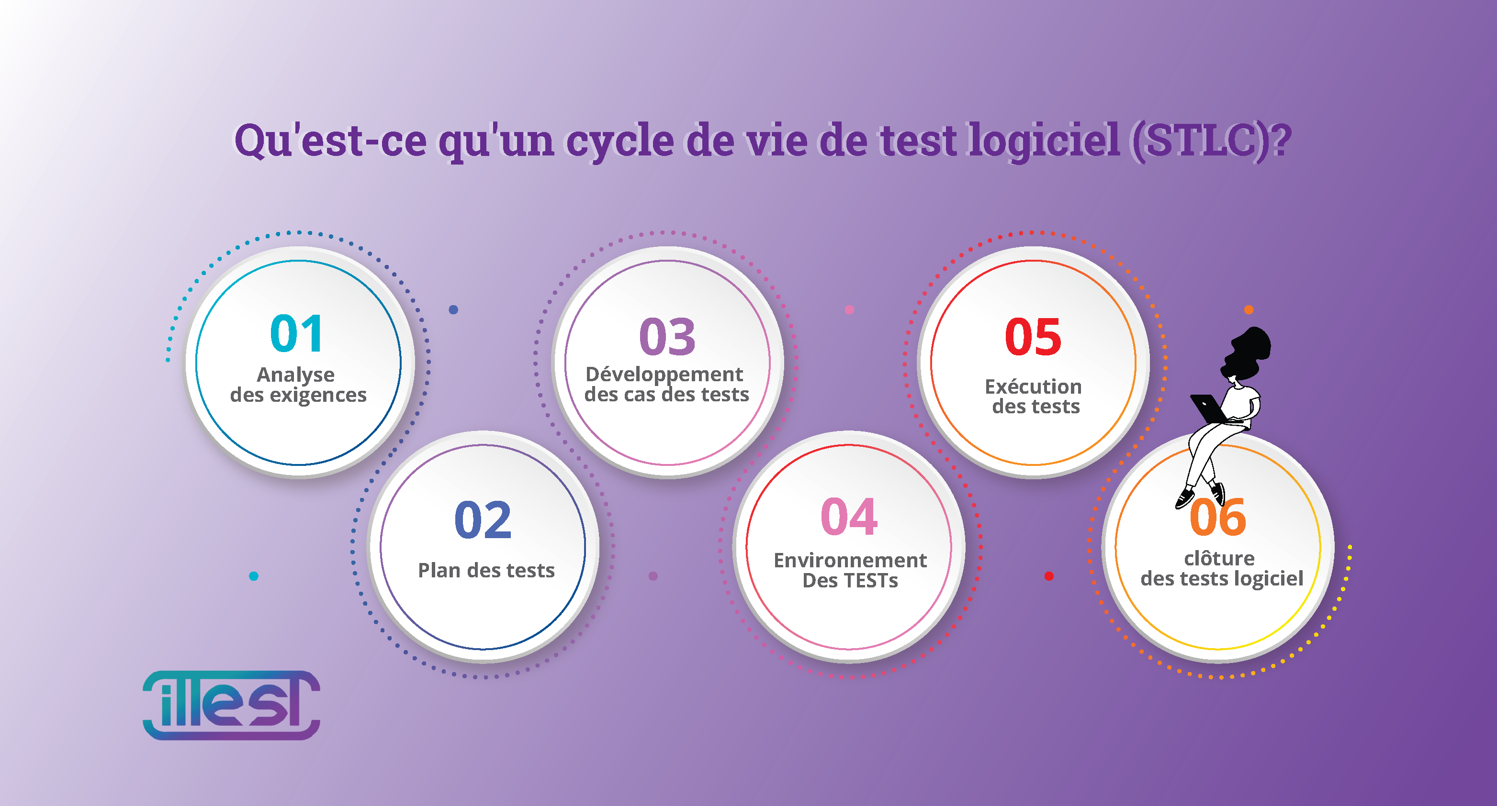
Software Testing Life Cycle
Contenu de la diapositive 4

Slide 5
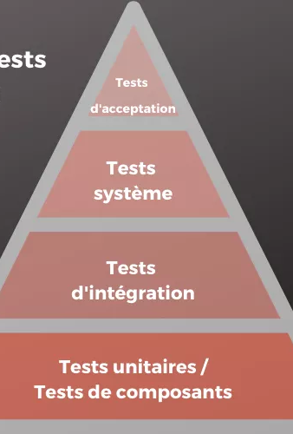
Les différents types de test
-Test Fonctionnel :
Le test fonctionnel évalue si le logiciel répond aux spécifications fonctionnelles.
-Test d'Intégration :
Le test d'intégration teste comment les différentes parties du logiciel interagissent les unes avec les autres.
-test de systéme:
Le test de système vérifie l'ensemble du système, y compris son interaction avec des composants externes tels que des bases de données, des services web ou d'autres systèmes.
-Test de Validation :
Le test de validation vise à confirmer que le logiciel répond aux besoins du client ou de l'utilisateur final.

Slide 6
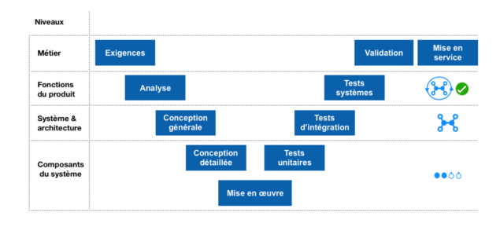
Les différents modèles de test
Cycle V
Le modèle en V est une extension du modèle en cascade. Il met davantage l'accent sur la validation et la vérification tout au long du cycle de développement. Chaque phase de développement a une phase correspondante de test.

Slide 7
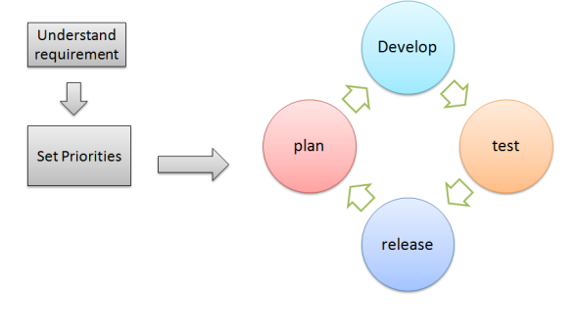
Les différents modèles de test
Cycle Agile
L'approche Agile est itérative et incrémentielle. Les tests sont effectués tout au long du cycle de développement, et les itérations sont courtes. Les méthodologies Agiles populaires incluent Scrum, Kanban et Extreme Programming (XP).

Slide 8
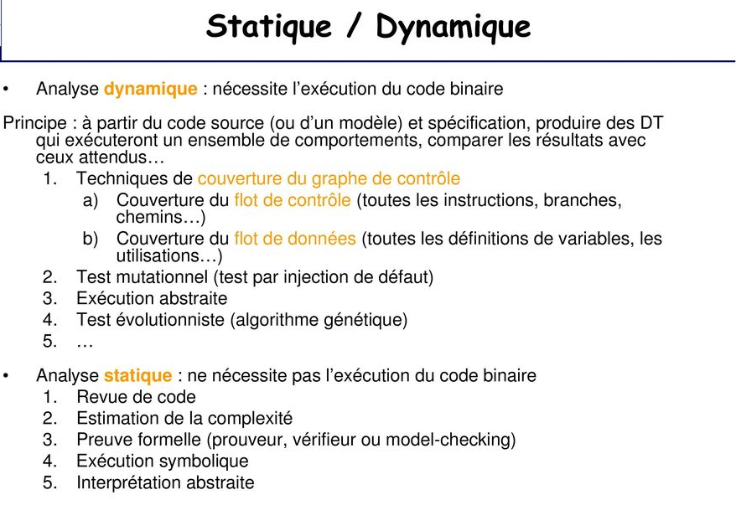
Statique Vs Dynamique
vide

Slide 9
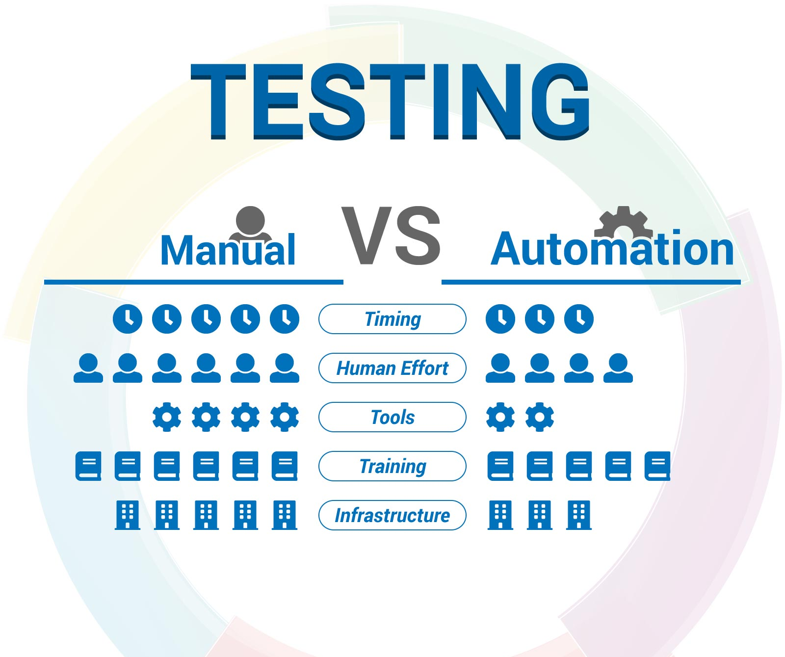
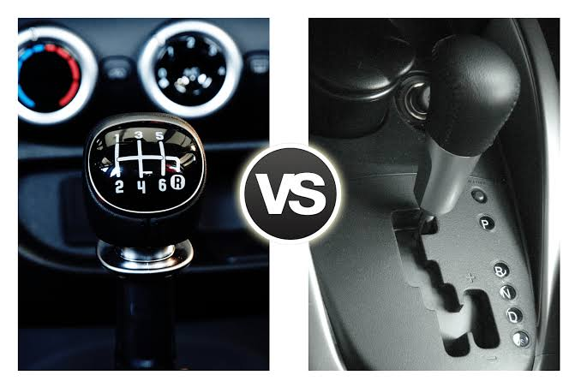
Auto Vs Manuel
.Tests Manuel : sont une approche de vérification de la qualité des logiciels dans laquelle un testeur humain exécute manuellement des scénarios de test, explore le logiciel et évalue son comportement. Les tests manuels sont effectués sans l'utilisation d'outils ou de scripts automatisés.
. Tests Auto : sont une approche de vérification de la qualité des logiciels dans laquelle des scripts ou des programmes informatiques sont utilisés pour exécuter automatiquement des scénarios de test, évaluer le comportement du logiciel et comparer les résultats aux résultats attendus.

